Slide 1
ベクトル図を利用した 相関・回帰の学習
日本教育心理学会第50回総会
自主シンポジウム「文系学生に対する心理統計教育の実践２」
寺尾 敦
青山学院大学社会情報学部
atsushi@si.aoyama.ac.jp

Slide 2
自己紹介
数学教育領域での研究
目的に応じた多様な研究方法
心理学実験
Cognitive Modeling（ACT-R）
fMRI
教育実践と研究のリンク
実践から研究テーマを見出す
研究知見を実践に還元する

Slide 3
統計学教育での図：研究動機
出発点：自分自身が多変量解析を学習した時の経験（1993-94年東工大市川ゼミ）
ベクトル図による理解・問題解決の有効性を経験
1980年代後半から，図に関する研究が盛んになった
数学学習における図の有効性を実感する一方で，数式（抽象化）のよさも経験した（「数学工房」での数学の訓練） → 「図はよい」という単純な話はしたくない

Slide 4
ベクトル図

Slide 5
研究目的
統計学教育におけるベクトル図の有効性と限界を検討する．
Research Question
ベクトル図は心理学の学生が統計学を学習する助けとなるか？
ベクトル図は，伝統的教授法（数式を主に使用）に比べて，いつも有効なのか？
ベクトル図の有効性は何に起因するのか？
Yes
No
「小さな探索空間」と「具体性」．ただし両刃の剣．

Slide 6
基本的仮定
問題（あるいは探索）空間の大きさ
数式：大きい（オペレータ多い）
ベクトル図：小さい（オペレータ少ない）
抽象性
数式：抽象的（抽象的オペレータ）
ベクトル図：具体的（具体的オペレータ）

Slide 7
実験デザイン
参加者：和歌山大学教育学部の心理学専攻生19名
相関と回帰についての教材を学習（およそ１時間～１時間30分）
数式群（9名）：散布図から相関・回帰
ベクトル群（10名）：ベクトル図による相関・回帰
学習後，相関と回帰に関する３つの問題を解く．正解を読んで理解度・納得度評定

Slide 8
問題１
予測値と実測値との当てはまりのよさをあらわす指標として，単回帰分析のときには相関係数 r ,重回帰分析のときには重相関係数 R を用いました．ところで，単回帰分析のときに重相関係数 R に相当するもの（予測値と実測値との相関係数）を計算してみます。これをやはり R で表しましょう。このとき R と r との関係はどうなっているでしょうか？

Slide 9
問題１解法（数式群）

Slide 10
問題１解法（ベクトル群）

Slide 11
問題１の結果の予測
ベクトル図の持つ２つの特徴が問題解決を助ける．
消去，回転，射影といった，具体的で適用が容易な図操作オペレータ．
数式操作のオペレータは抽象的で，適用には数学的スキルが要求される
図操作オペレータの数が限られているので，探索空間が小さい．
問題に適用可能な数式操作のオペレータは数が多く，探索空間が大きい

Slide 12
問題２
説明変数がひとつ，つまり単回帰分析のとき，データ数（N）が２ならば，一方の変数でもう一方の変数が完全に(誤差なく)記述でき，r = +1 あるいはr = -1となります．このわけを説明して下さい．

Slide 13
問題２解法（数式群）

Slide 14
問題２解法（ベクトル群）

Slide 15
問題２の結果の予測
ベクトル図の特徴「小さな探索空間」が，問題解決を妨げる
伸縮，回転，射影といった適用容易なオペレータだけでは問題を解決できない（「分解」が必要）
「小さな探索空間」は両刃の剣
正解を提示されても理解・納得は難しい
正解が探索空間の外にある
なじみのあるオペレータの適用失敗ではない

Slide 16
問題３
単回帰分析において求めた回帰係数 S_{xy}/S_{xx} と相関係数 r_{xy} との関係を求めて下さい。ただし，回帰係数と相関係数以外では，S_{xx} と S_{yy} のみを用いて関係を記述して下さい．

Slide 17
問題３の解法（数式群）

Slide 18
問題３の解法（ベクトル群，r > 0）

Slide 19
問題３の結果の予測
数式の抽象性が問題解決を促進する
数式の形式的操作により問題解決
ベクトル図の持つ具体性が問題解決を妨げる
ベクトル図は，式に具体的意味を与える一方で，認知的負荷を増す
ベクトル図の「具体性」は両刃の剣

Slide 20
正解率に関する予測まとめ
問題１：ベクトル群有利
問題２：数式群有利
問題３：数式群有利

Slide 21
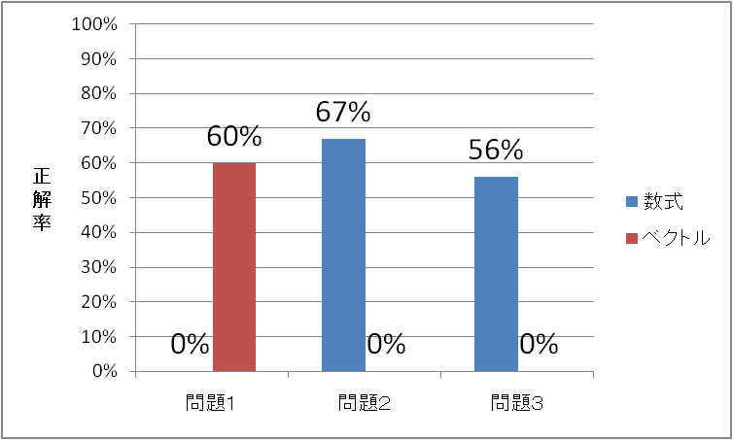
各問題の正解率
「問題空間の大きさ」と「抽象性」の仮定に基づく予測が支持された

Slide 22
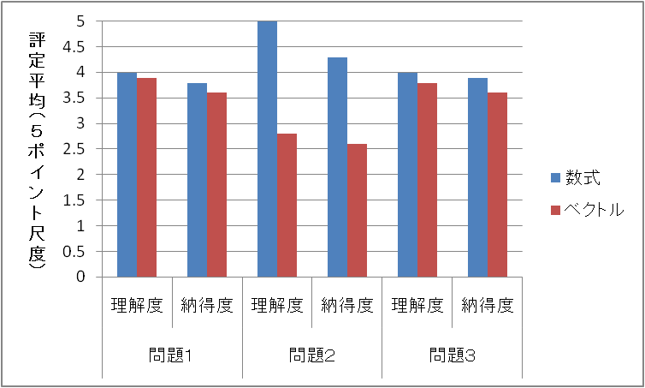
正解の理解度・納得度
問題１と３では理解度・納得度に差はない．→ 探索の失敗
問題２ではベクトル群の理解度・納得度低い
→ なじみのないオペレータ．正解は探索空間の外．

Slide 23
研究から実践へ
ベクトル図は少数の具体的な図操作オペレータにより解決可能な問題で有効
問題例
相関係数と偏回帰係数の正負
両者は必ずしも一致しない
「驚愕」重相関係数（市川,1988）
目的変数との相関が非常に低い説明変数で，非常に高い重相関係数というケース
３変数間の相関
XとY，YとZの相関が負，さらにXとZの相関も負のケース

Slide 24
相関係数と偏回帰係数の正負
yとx₁は正の相関，ｙとx₂も正の相関．X₁の偏回帰係数は負というケース
鉛筆３本で構成可能
「回転」と「射影」オペレータ
北海道大学大学院文学研究科「魅力ある大学院教育」プログラムの「統計サマースクール」にて，２０名の大学院生に実施．全員が問題解決に成功．

Slide 25
まとめ
統計学教育におけるベクトル図の有効性と限界
ベクトル図は心理学の学生が統計学を学習する助けとなるか？
ベクトル図は，伝統的教授法（数式を主に使用）に比べて，いつも有効なのか？
ベクトル図の有効性は何に起因するのか？
Yes
No
「小さな探索空間」と「具体性」．ただし両刃の剣．

Slide 26
統計教育実践のウェブサイト
北海道大学大学院文学研究科「魅力ある大学院教育」プログラムでの統計解析支援ウェブサイト（http://humansci.let.hokudai.ac.jp/m/terao/stat_top.html）
統計学の学習方略を教示（寺尾, 2007教心総会）
テキストの補足説明（MathML使用）を作成して，学生の自学自習を援助
青山学院大学社会情報学部「統計入門」のウェブサイト（ http://homepage3.nifty.com/~terao/lecture/aoyama/intro_stat/intro_stat_top.html ）

Slide 27
文献
市川伸一 (1988) 決定における規範的理論と直観的推論．小橋康章 決定を支援する．東京大学出版会 補稿
Terao, A. (2004). On the usefulness and limitations of diagrams in statistical training. Proceedings of the 26th Annual Conference of the Cognitive Science Society (pp. 1321-1326). 寺尾のウェブサイト内「主要研究業績」よりダウンロード可能http://homepage3.nifty.com/~terao/products.html

